Slide 1

Pametni studentski grad - Smart Student City
Sveučilišna aplikacija osmišljena po mjeri studenata.
Dominik Juričić , Stela Šimunov, Matija Martinović, Nera Grgić
StudentHub

Slide 2
UniHub
Centralni backend za fakultete – organizator vremena i prostora za Student HUB i slične pametne studentske aplikacije
UniHUB main feature - brine o tome da nema vremenskih i prostornih konflikata u rasporedu
Admini i profesori mogu dodavati događaje koje onda studenti mogu vidjeti
Podržava student hub, oglase, klubove
Ukratko – UniHUB nije samo backend, to je temelj jedne nove, digitalno povezanije studentske svakodnevice
Student HUB, Razlog: Nedostatak jedinstvenog huba za infromacije važne studentima

Slide 3
Zaboravi na 10 različitih aplikacija, web stranica i grupa, uz našu aplikaciju imaš raspored, menzu, događanja i oglasnu ploču odmah pri ruci.
Nema nepotrebnih funkcija – samo ono što ti zaista treba.

Slide 4
Problemi kod studenata
Studenti se svakodnevno suočavaju s nizom problema u organizaciji svog vremena i obaveza:
Nepregledne informacije
Sve je razbacano
Neke infromacije su na oglasnoj ploči neke na stranici
Infromacije na različitim stranicama
Infromacije dostupne na internetu su sve na različitim stranicama
Loša povezanost i komunikacija
Informacije ne dolaze do svih studenata jednako

Slide 5
Naša rješenja
Student Hub
Raspored, kalendar, menza, gužva u menzi, oglasi itd.. se nalaze na jednom mjestu.
Jednostavan, brzi pregled svih potrebnih informacija.
StudentHub integrira podatke koje inače moraš tražiti na više mjesta:
Stanje na ixsici
Tjedni raspored
Konflikti u rasporedu
Meni i gužva u menzi
Događanja na faksu i u gradu
Oglasi i razmjena među studentima

Slide 6

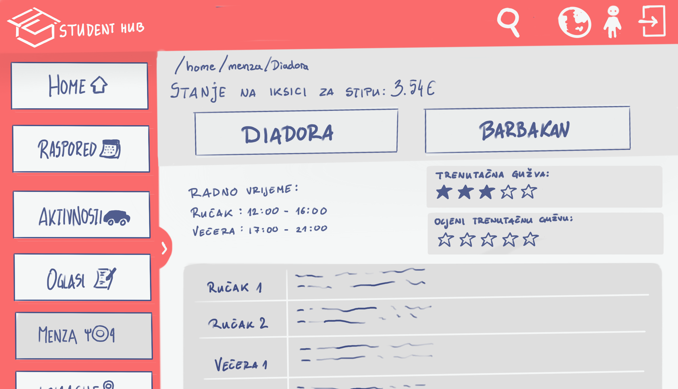
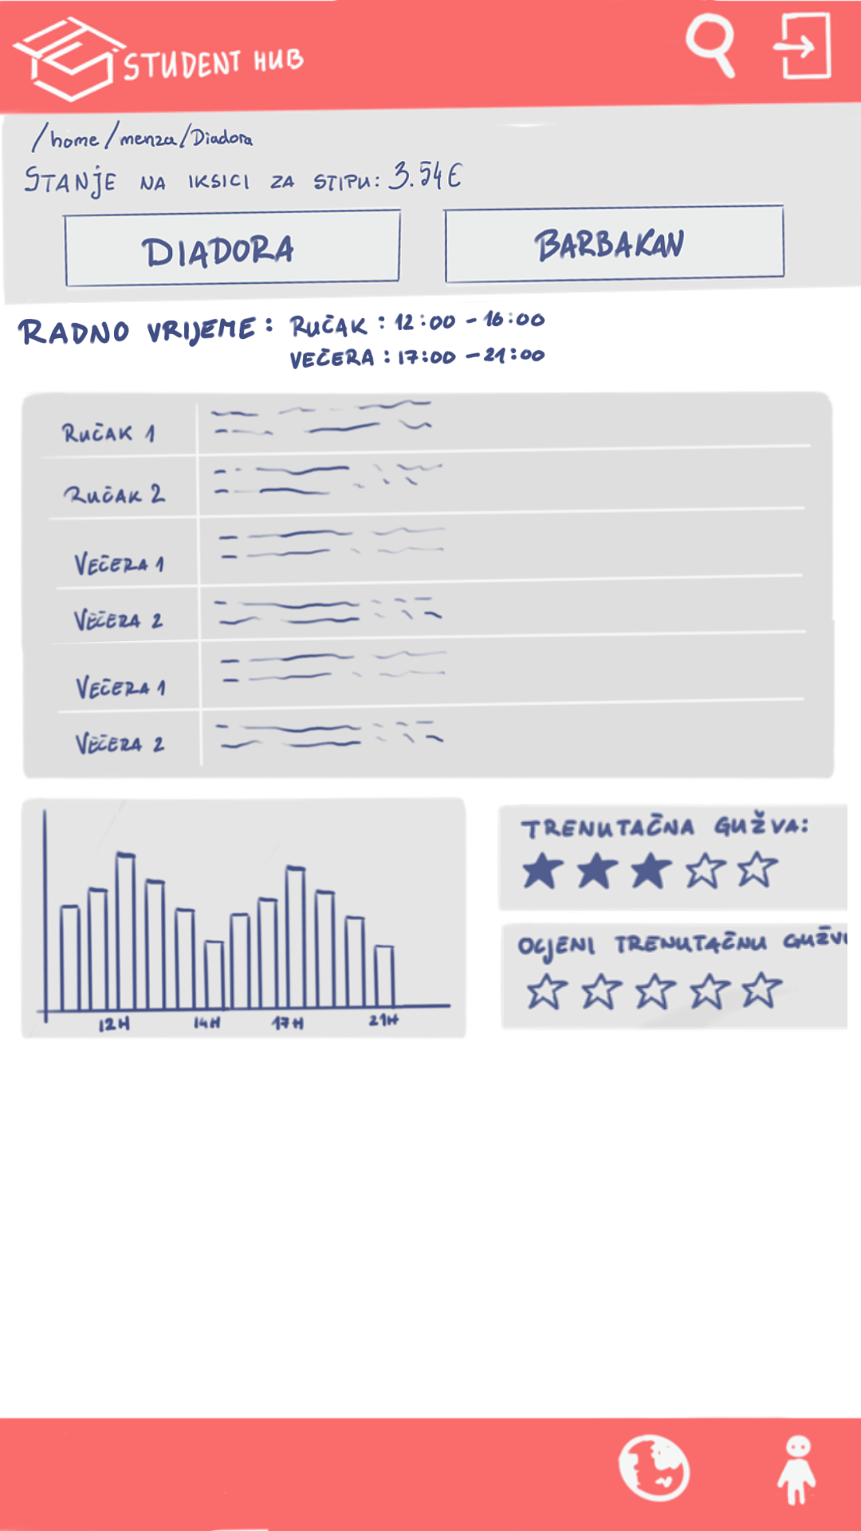

Slide 7
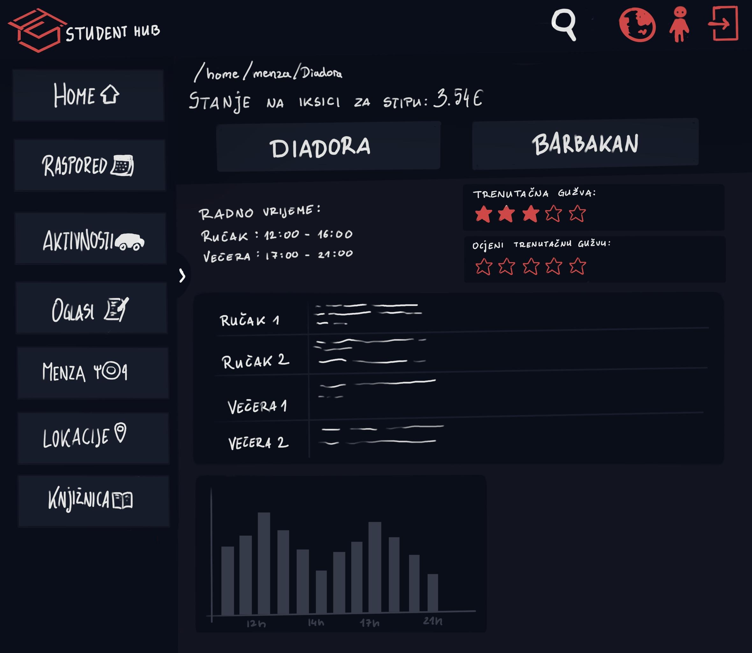
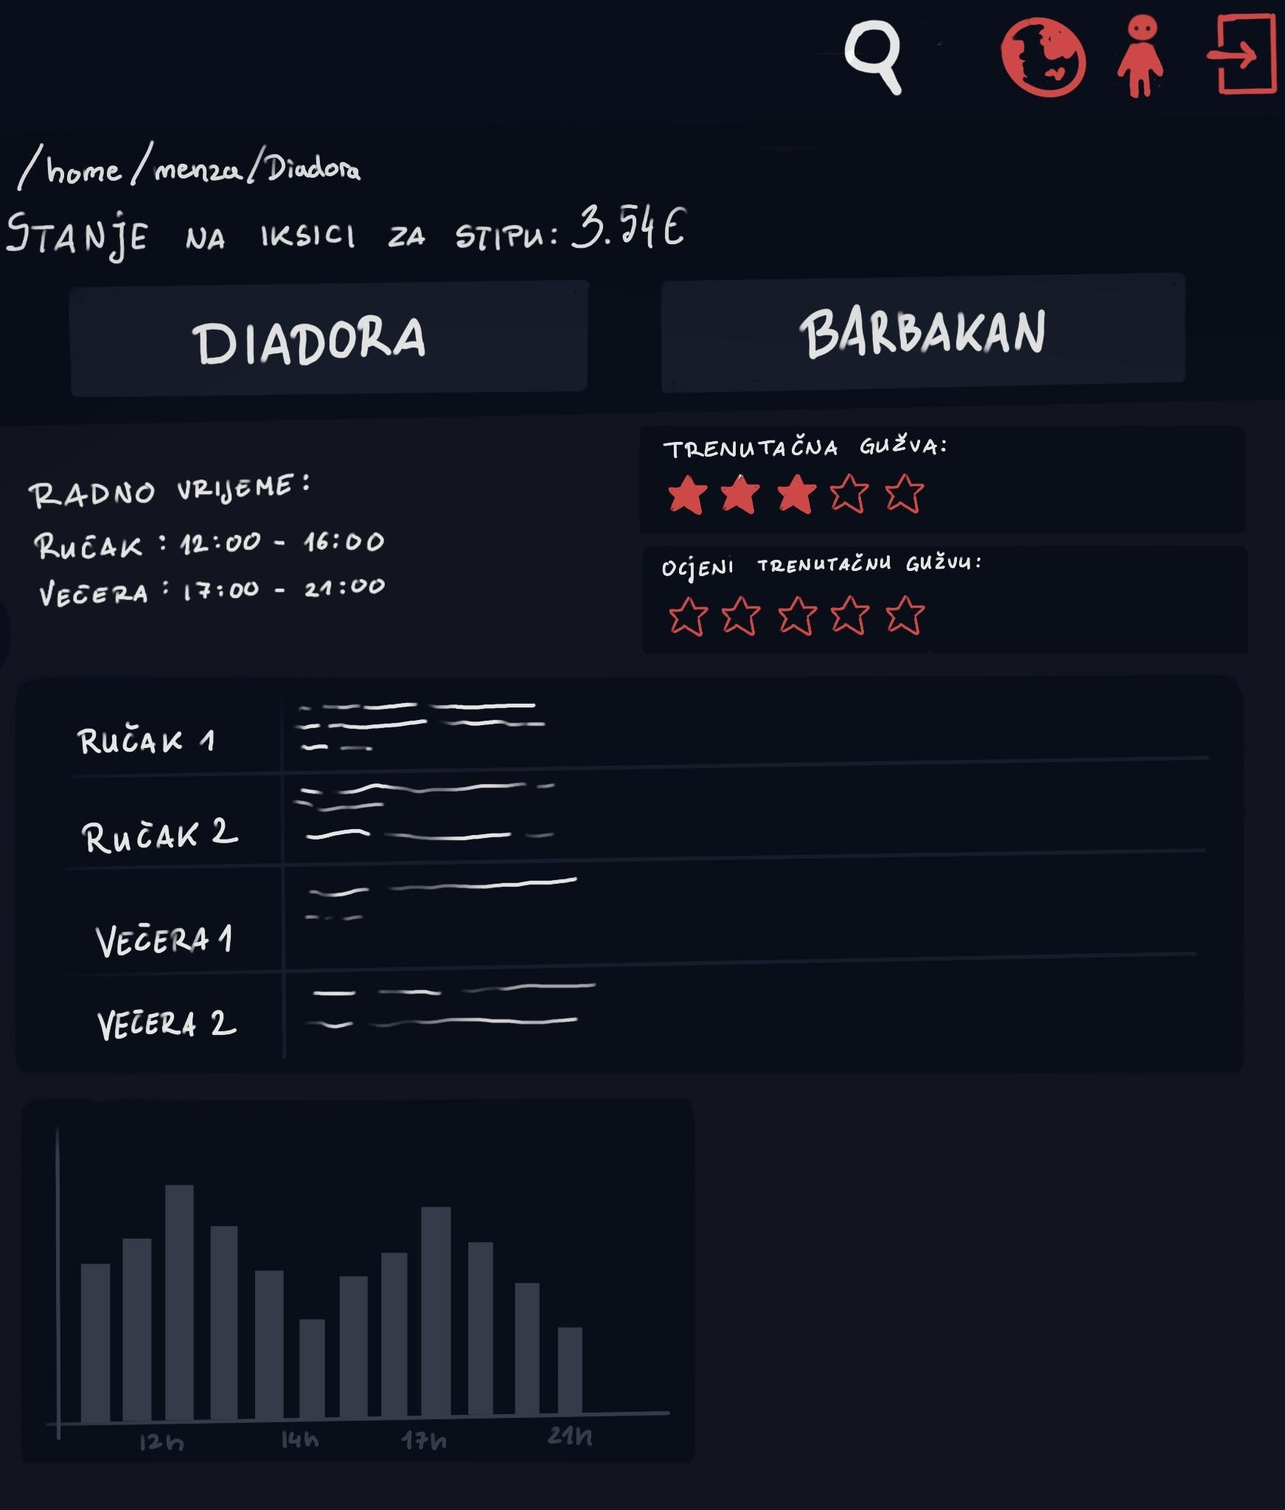

Slide 8
Moduli
Home | Welcome page, nadolazeći događaji, gužva u Menzi, dodatne aktivnosti
Raspored | Kalendar sa aktivnostima i predavanjima
Aktivnosti | Slobodne aktivnosti na faksu (Klubovi, rekreacije i događaji)
Oglasi | Studentski oglasi podijeljeni po kategorijama
Menza | Trenutni status na iksici, dnevni meni i gužva u menzama
Lokacije (neimplementirano) | Prikazuje lokacije i radno vrijeme studentskih objekata
Knjižnica (neimplementirano) | Laka pristupačnost dostupnih knjiga

Slide 9
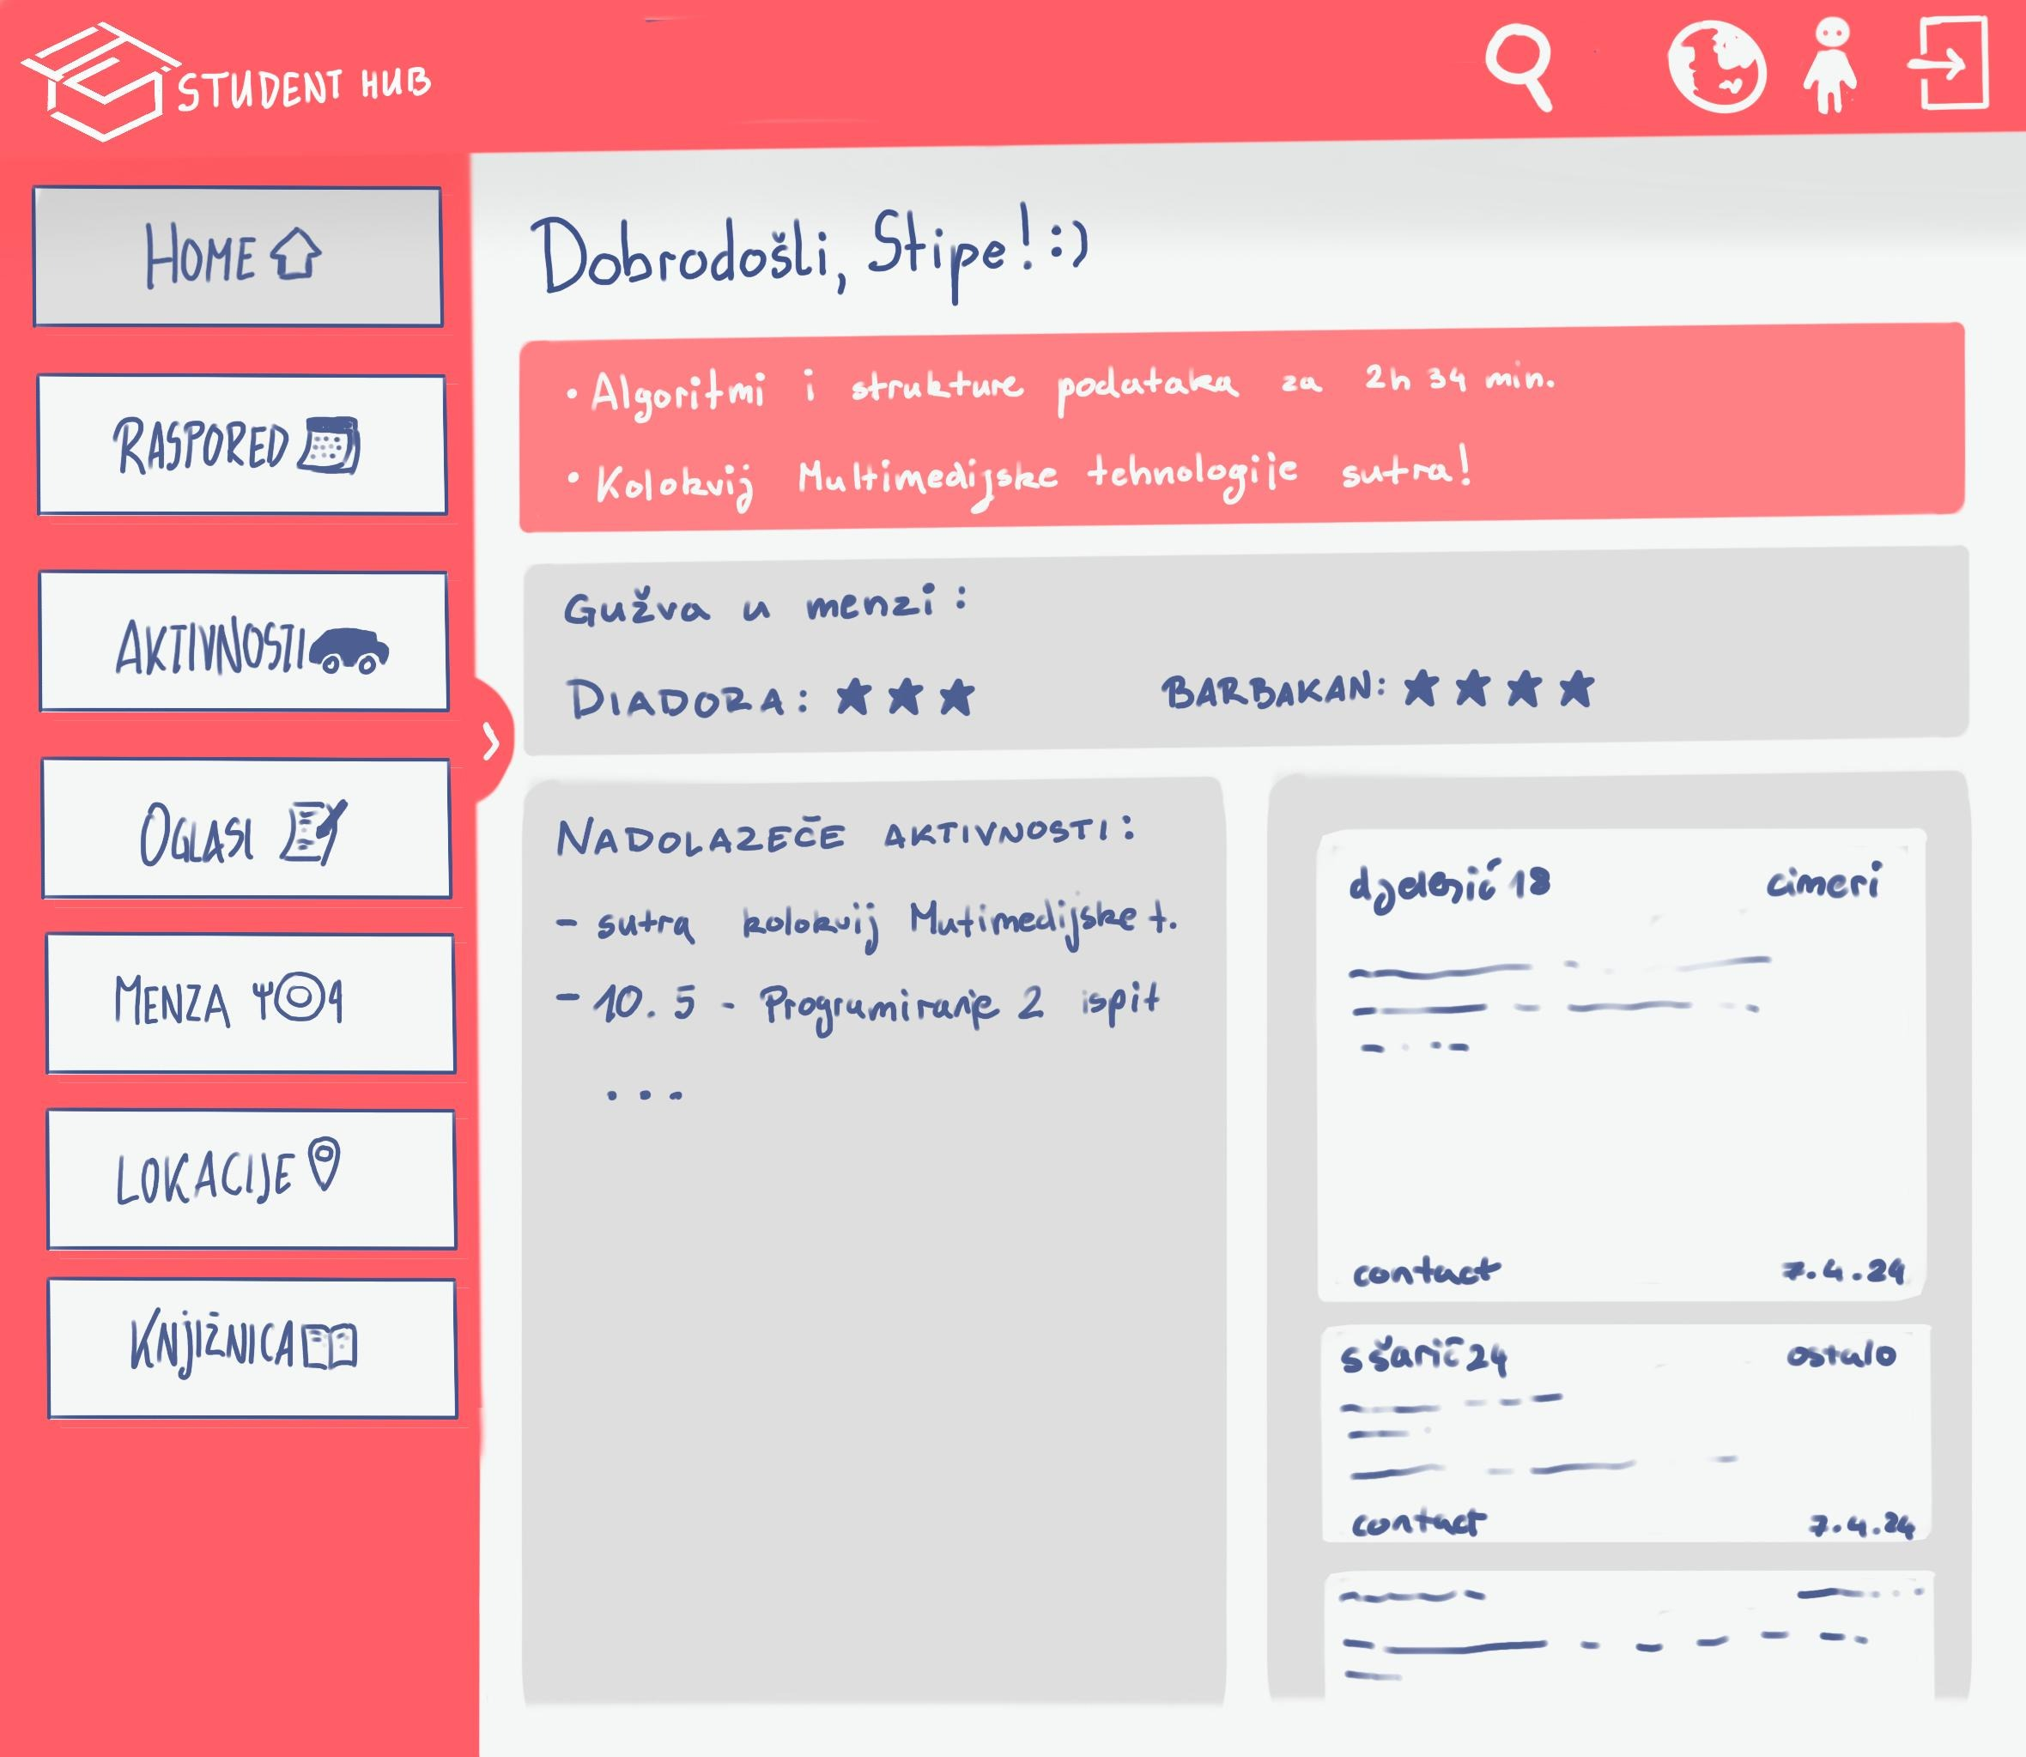
Home
Prikazuje ime korisnika i aktualni datum
Prikaz vremenske prognoze za Zadar (ikona + temperatura + opis)
Kratka poruka o vremenu (npr. "Savršen dan za šetnju")

Slide 10
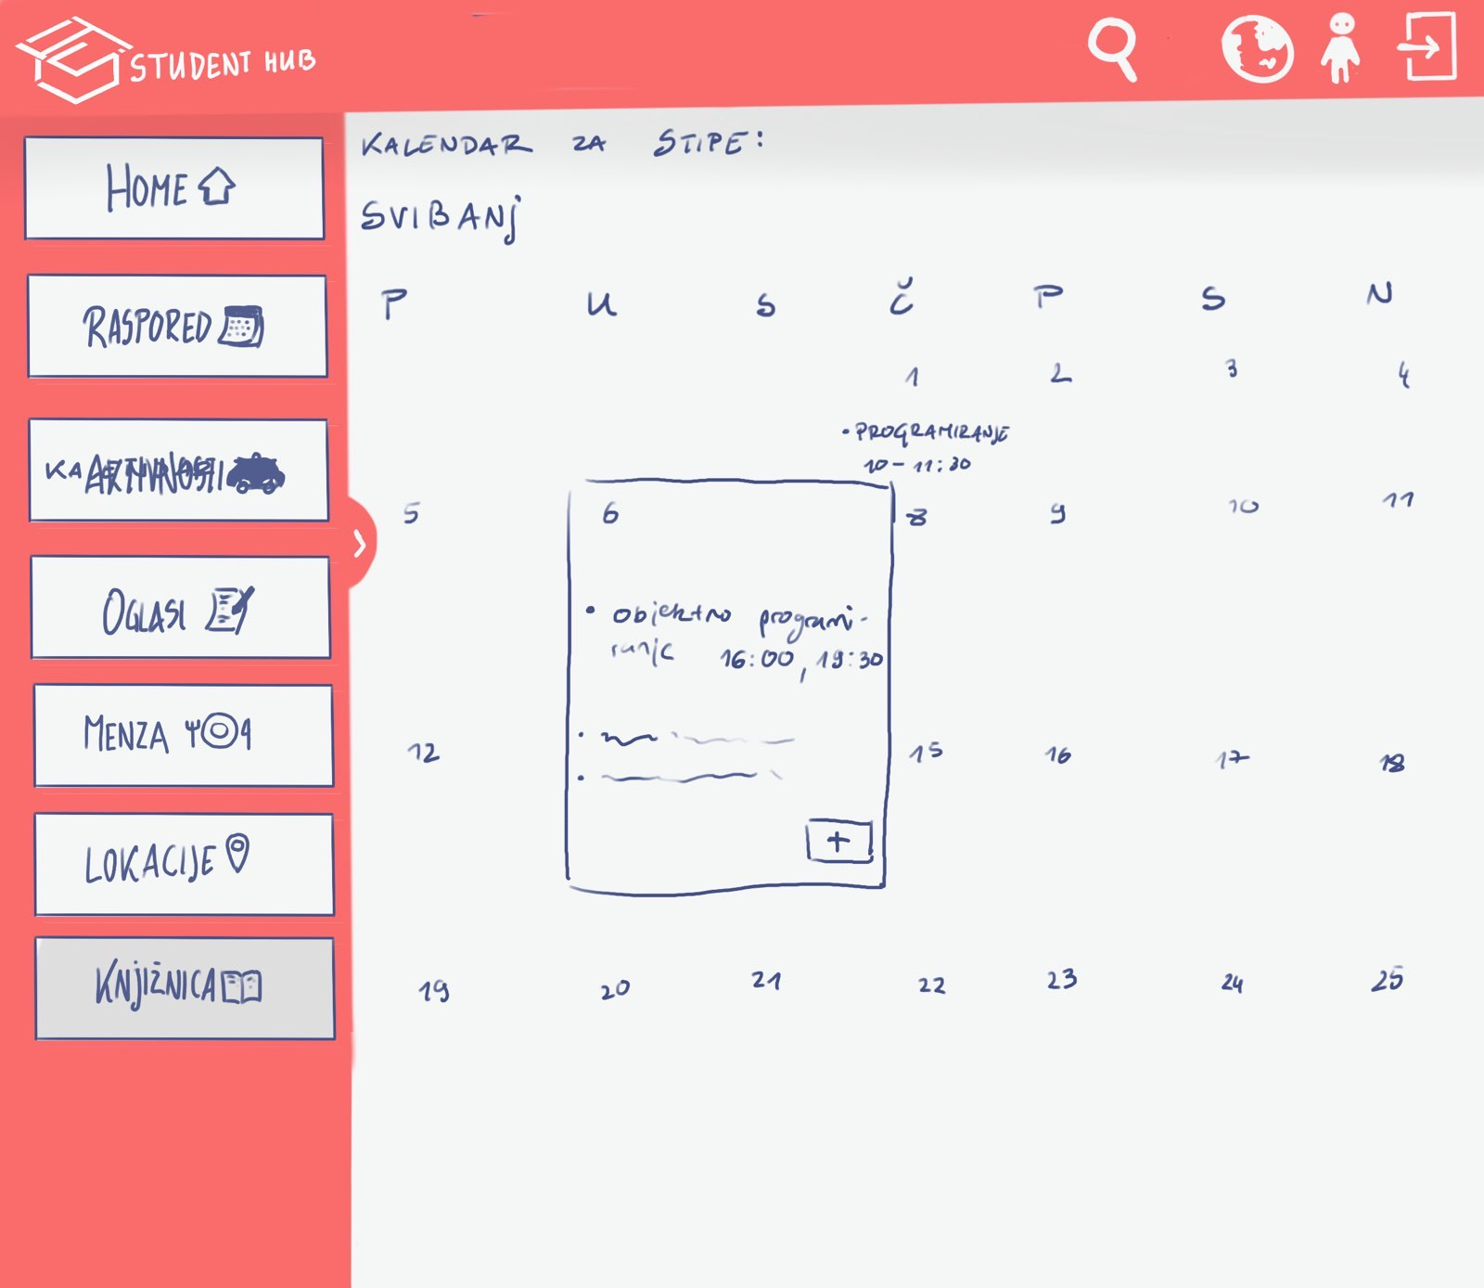
Raspored
Mogućnost dodavanja I provjere konflikta predavanja za profesore
Studentima dostupan raspored predavanja i aktivnosti

Slide 11
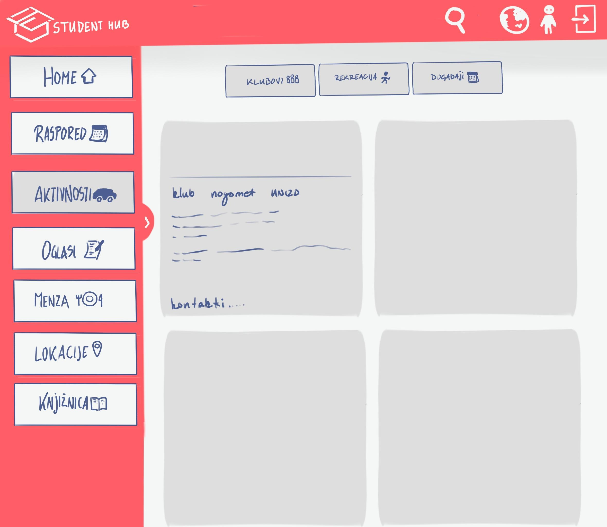
Aktivnosti
Informacije o sveučilišnim klubovima I aktivnostima
Prikaz dostupnih rekreacija; izleti, sport
Kalendar nadolazećih kulturnih događaja
Opisi aktivnosti s datumom i lokacijom

Slide 12
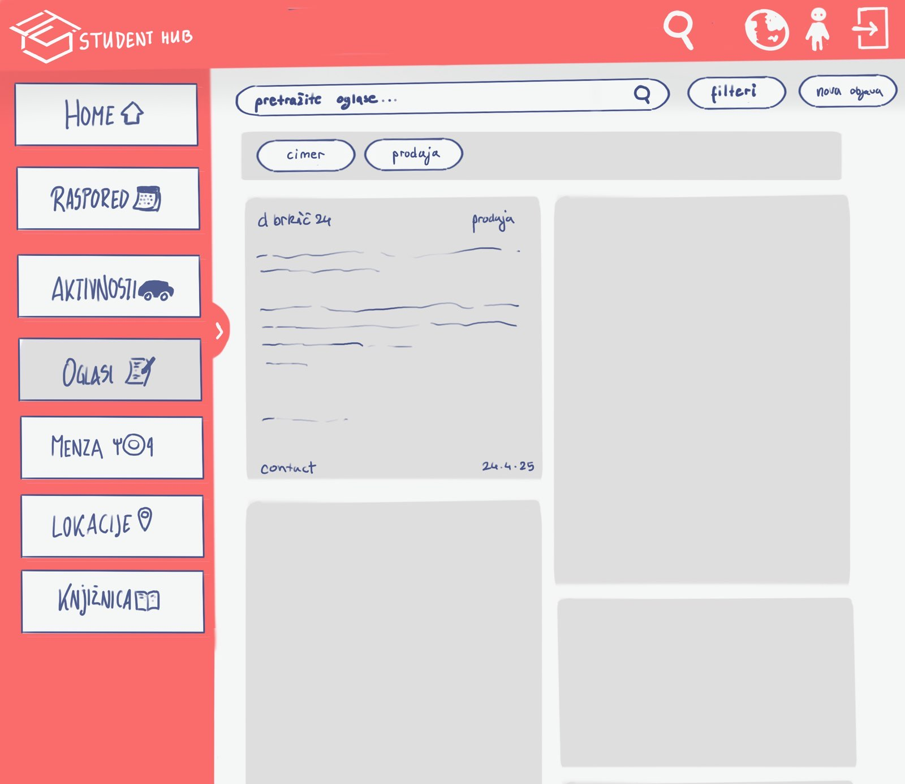
Oglasi
Digitalna oglasna ploca omogucuje jednostavno oglasavanje unutar kampusa
Prijava putem AAI@EduHr racuna
Kategorije oglasa
Gumb za objavljivanje
Search bar i filteri

Slide 13
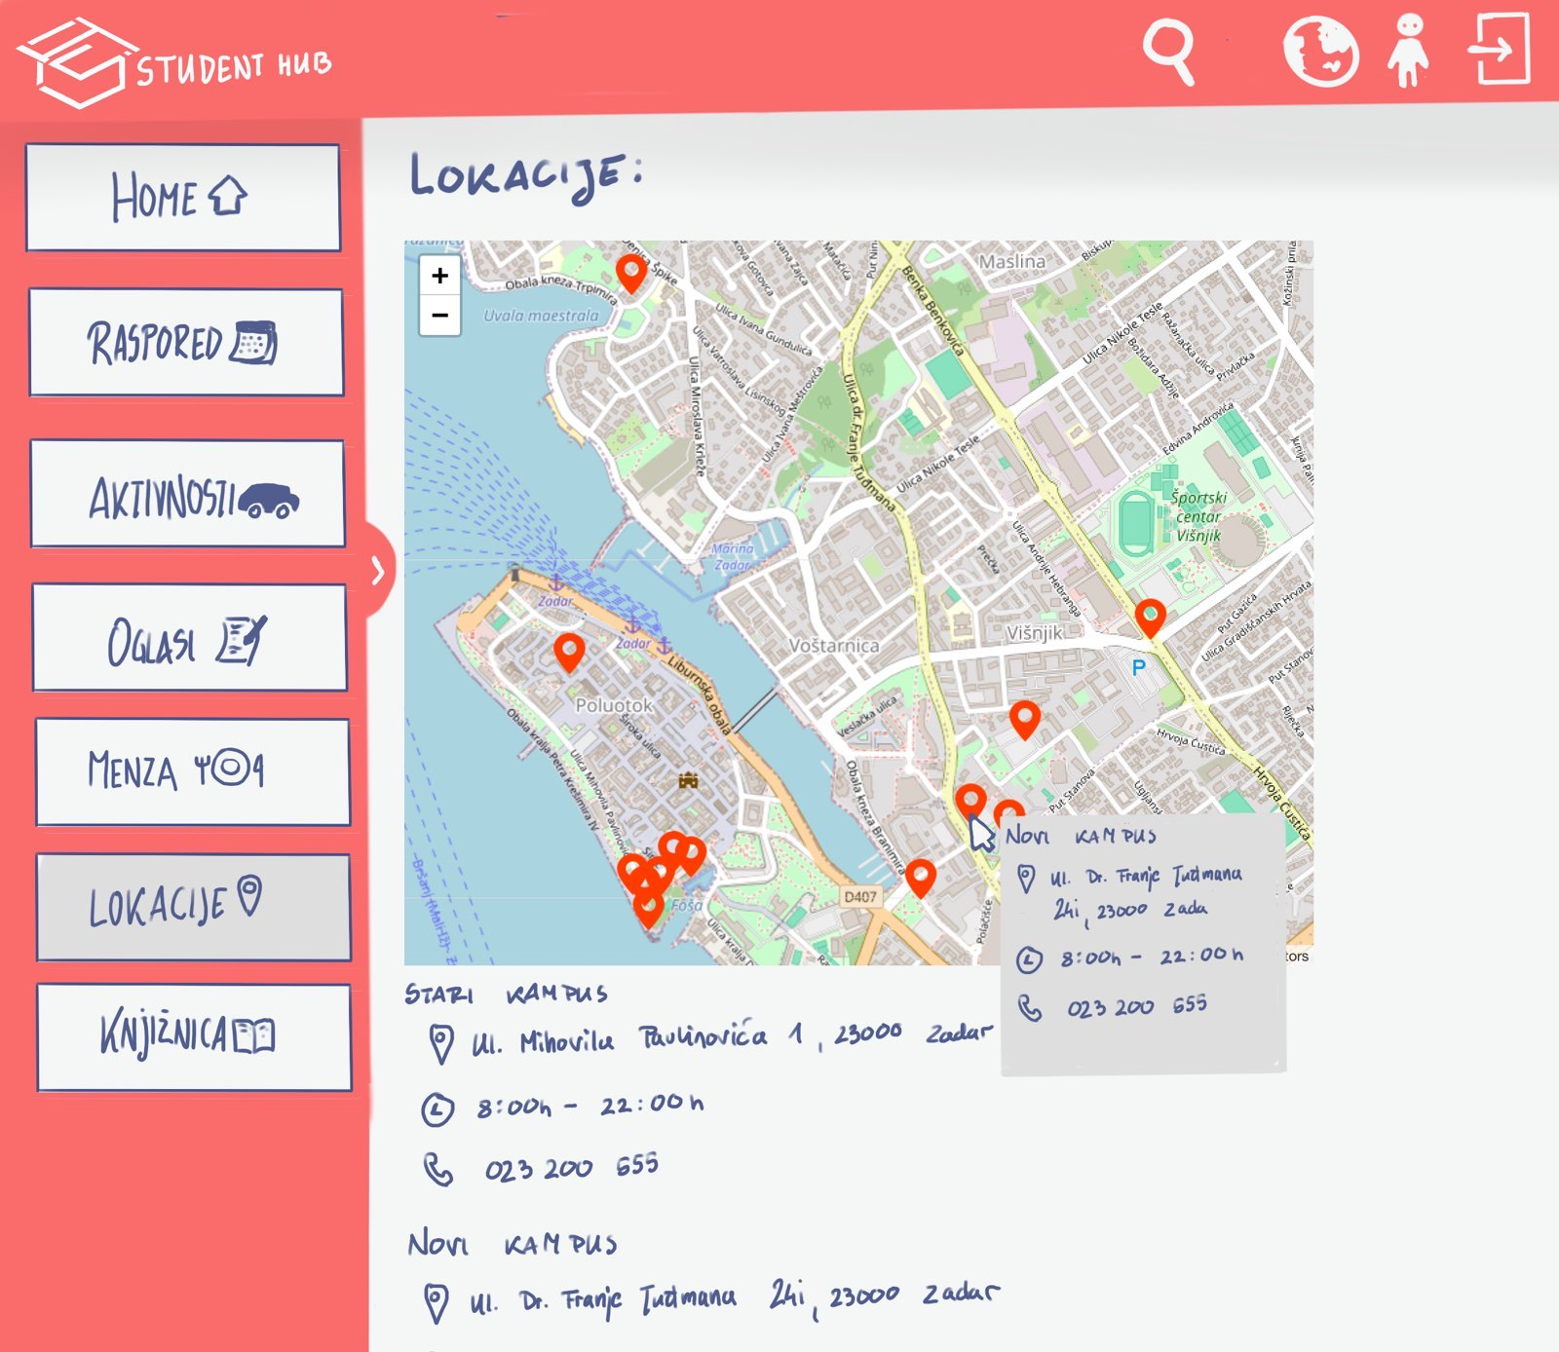
Lokacije
Interktivna karta sveučilišta
Opis funkcija zgrada
Adrese i radno vrijeme objekata

Slide 14
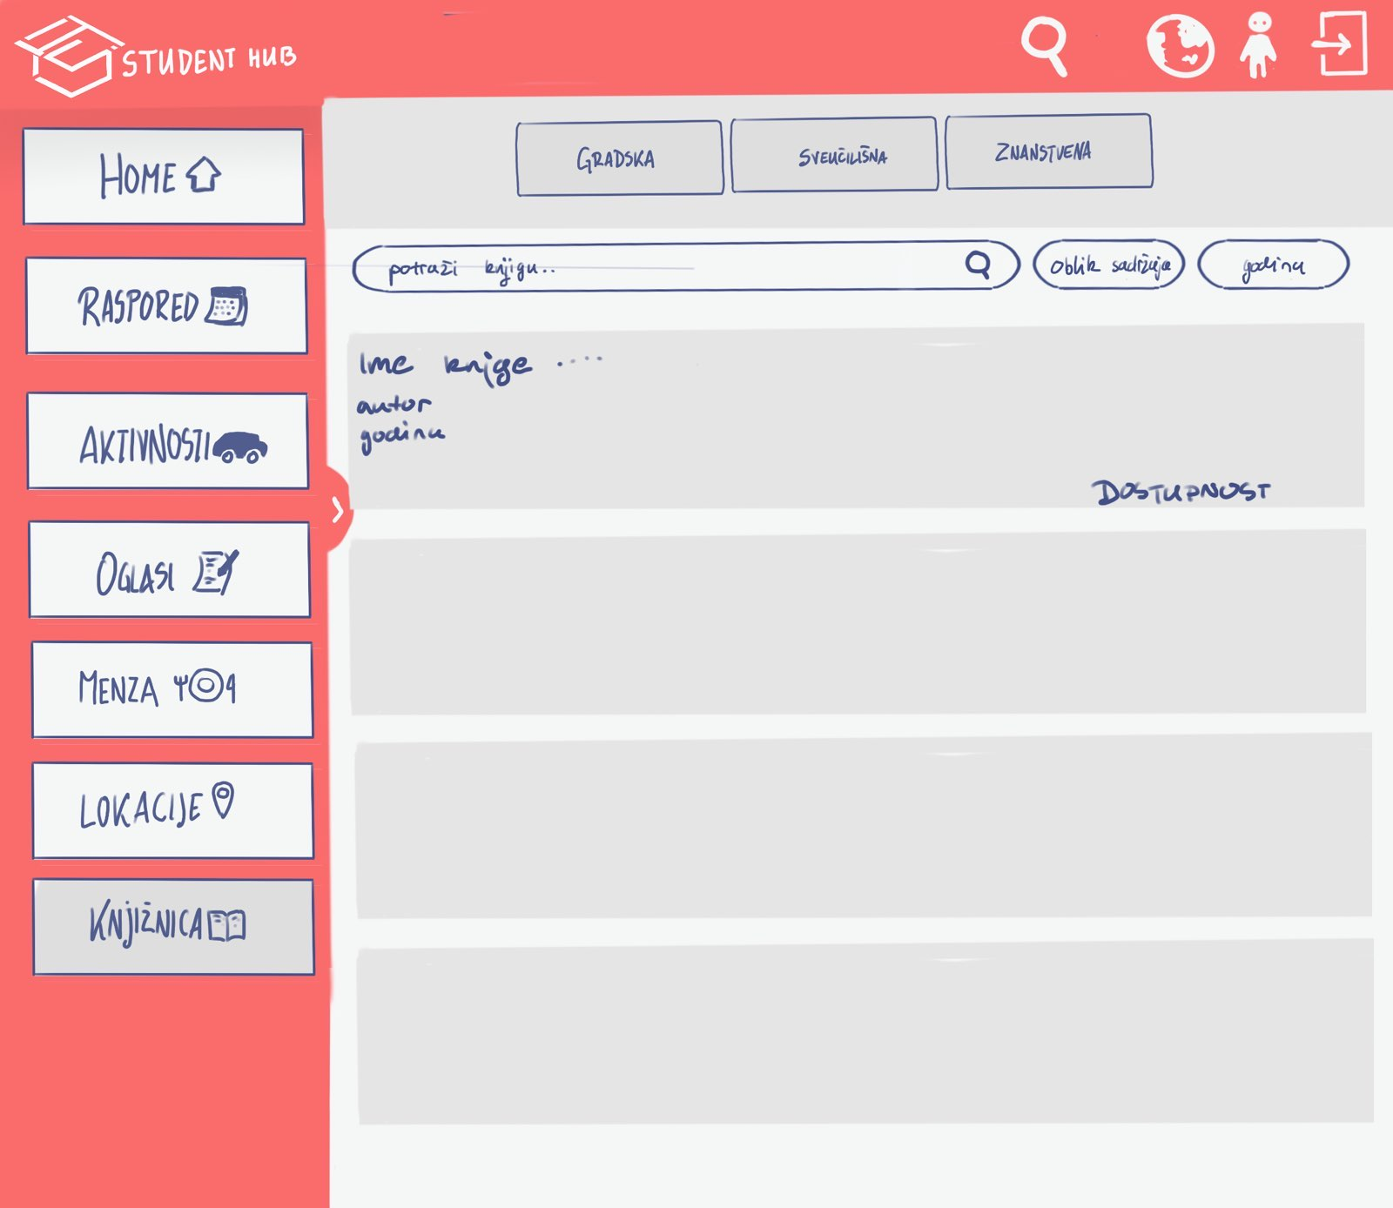
Knjižnica
Radno vrijeme
Dostupnost knjiga
Filteri za pretragu:
Po nazivu knjige
Po godini
Po žanru

Slide 15
Hvala na pažnji
Dominik Juričić , Stela Šimunov, Matija Martinović, Nera Grgić

